Slide 1
想象，是利用头脑中已有的形象，
经过改造、重组、联合而创造新形象的
思维活动。任何发明创造都离不开想象。
想象的力量高于意志的力量，人们
一般不敢通过架在七层楼高处、30cm
宽的木板，就是因为想象造成的恐惧。
创造学之父奥斯本说：“想象带给
人的，是比金子还珍贵的东西”

Slide 2


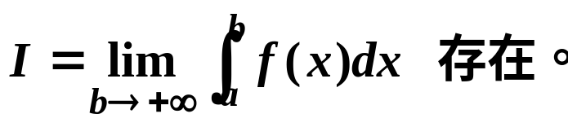
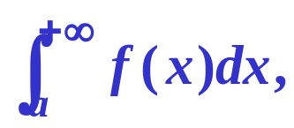
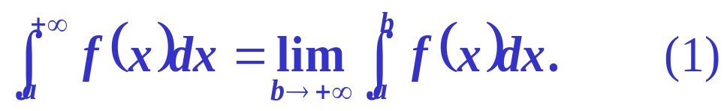
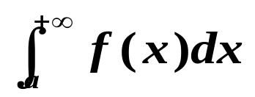
第七节 广义积分
常义积分
有界函数在有限区间上的积分。
1. 积分区间为无穷区间（又称无穷积分）;
广义积分
2. 被积函数为无界函数（又称瑕积分）.
一. 无穷限的广义积分
定义1
设
如果
即
这时也称广义积分
收敛;

Slide 3


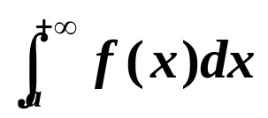



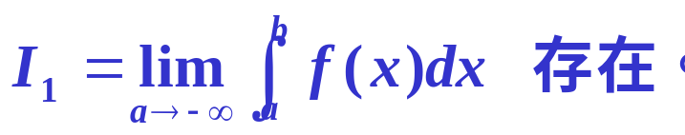
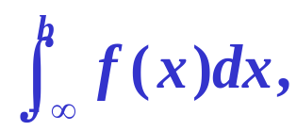
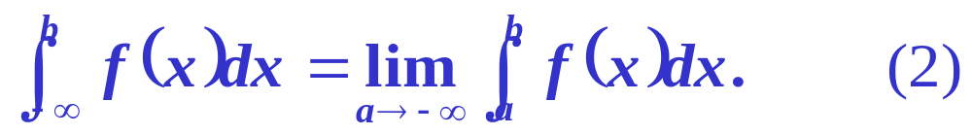
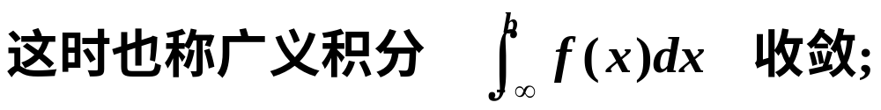
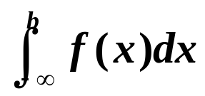
如果上述极限 (1)不存在,
在
上的广义积分
就没有意义，则称广义积分
发散,
这时
不再表示数值了.
类似地 设
如果
即
如果上述极限 不存在,
则称广义积分
发散.

Slide 4
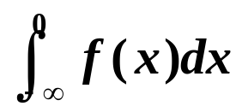
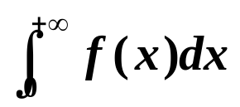



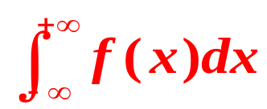
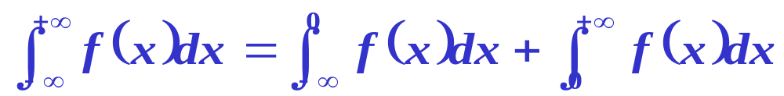
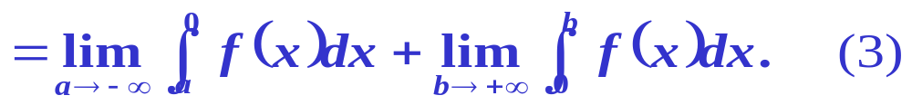
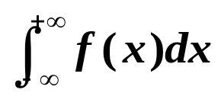

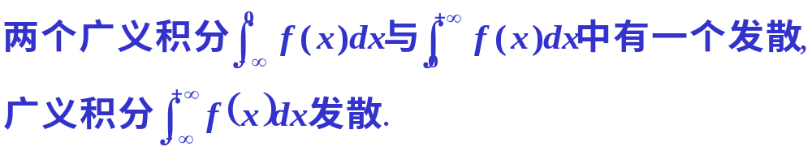
设
如果广义积分
和
都收敛,
则称上述两广义积分之和为函数
在无穷区间
的广义积分,
记作
即
这时也称广义积分
收敛;
否则称广义积分
发散.
注:

Slide 5

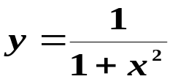
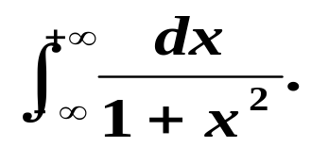




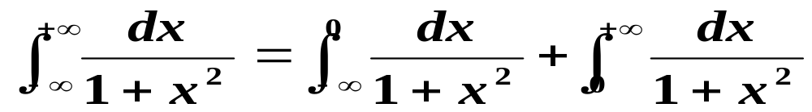
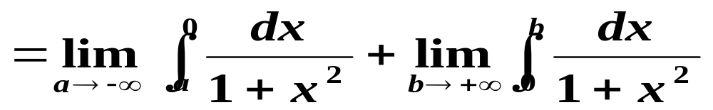
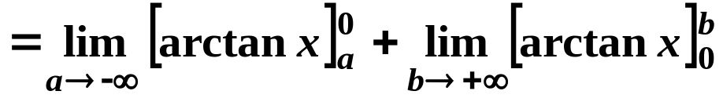
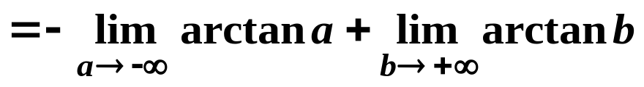
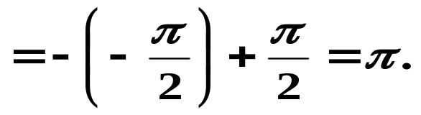
例1 计算广 义积分
解
由 (3) 式得

Slide 6
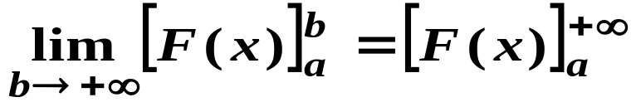
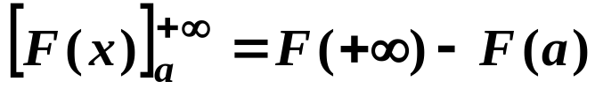
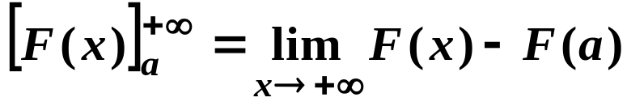
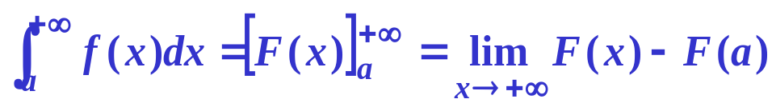
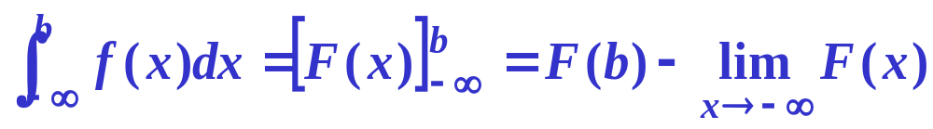
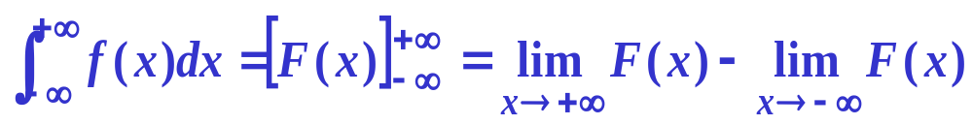
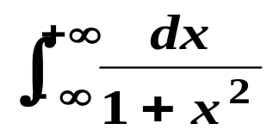
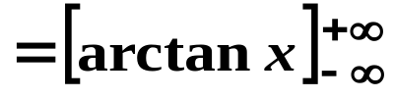
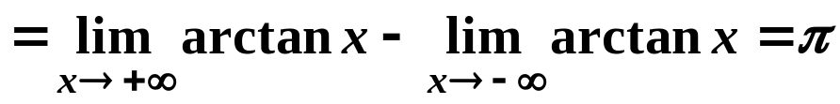

注意：
不能写作
可写为
即
同理
上例可写作：
但不能写作：

Slide 7
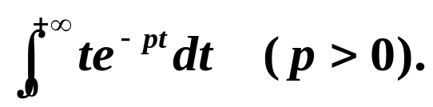
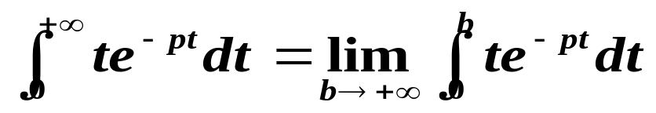
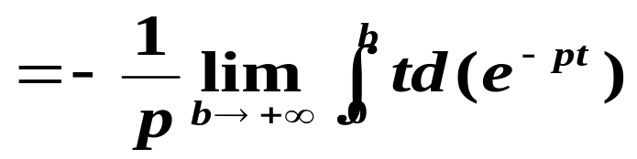
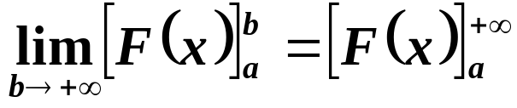
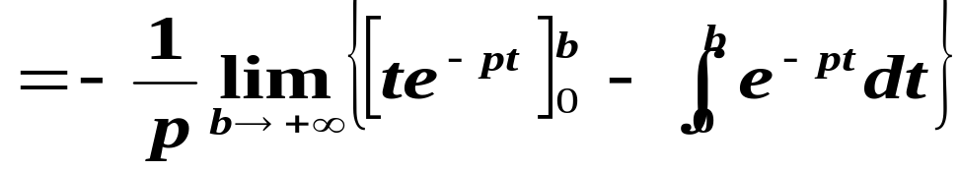
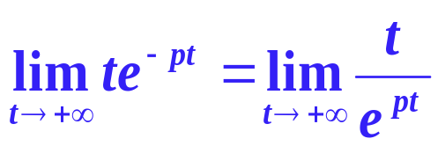
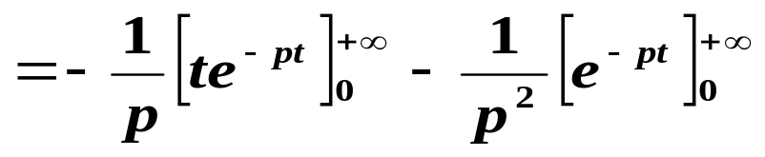
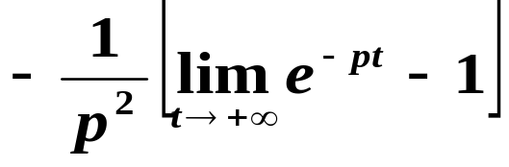
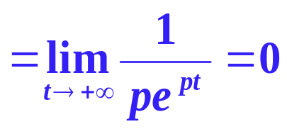
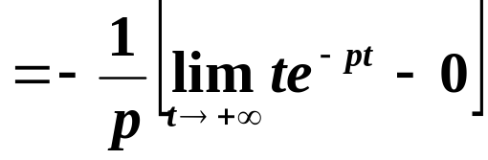
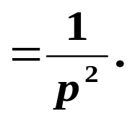
例2 计算广义积分
解：

Slide 8
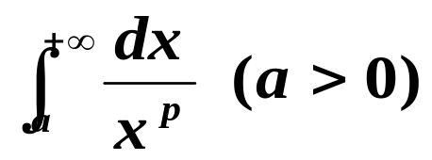
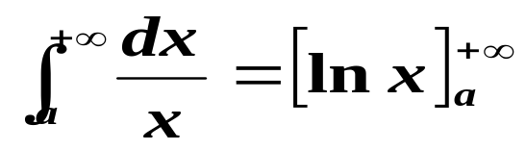
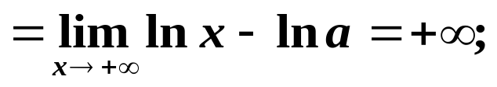
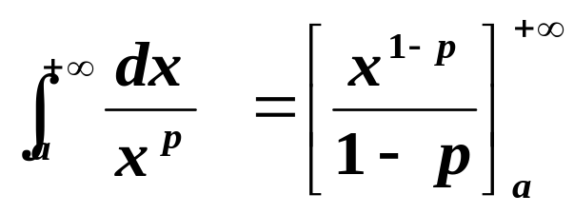
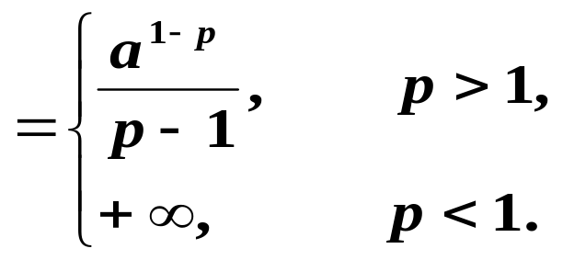
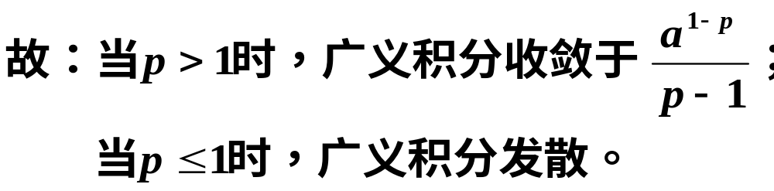
例3 证明
当 p>1 时 收敛；
当 p≤1 时 发散。
解：当 p=1 时
当 p ≠1 时
P15

Slide 9






二. 无界函数的广义积分（瑕积分）
定义2 设
这时也称广义积分
收敛;
如果上述极限 不存在,
则称广义积分
发散.
a
a+ε
b

Slide 10





Slide 11




注:

Slide 12












例4 .计算广义积分
解
1
a
a-ε

Slide 13








例5 讨论广义积分
的收敛性。
解
如果忽略了x=0是瑕点，就会有下面的错误做法：

Slide 14







例6
发散
解:
例7
解:

Slide 15






p-积分与q-积分小结 :
y
当 q <1 时 收敛；
当q≥1 时 发散。
(1,1)
当 p>1 时 收敛；
当 p≤1 时 发散。
O
a
O
x
α<0的幂函数曲线
以“形象记忆法”描绘图像，与1/x图像比较，
若“收口”收的快，则收敛。
P13
P8

Slide 16









例8 证明广义积分
当
时收敛;
当
时发散.
证
当
时,

Slide 17







当
时;
当
时收敛;
当
时发散.
这与直接借助图形判断的结果是一致的。 （见前）

Slide 18





Y
例9.下列结论正确的是
(A)
与
都收敛；
(1,1)
(B)
与
都发散；
O
a
(C)
发散，
收敛；
O
X
α<0的幂函数曲线
(D)
收敛，
发散。
（2005年研究生入学试题）
作业: 习题5-7 ,总习题五
学习指导例5.37—5.45，自测题
作业纸P41-42
（D）

